Slide 1
Закрепление техники приема и передачи мяча.
Учебная игра
Урок физической культуры 8 класс
выполнил
Нежинцев М.И.

Slide 2
Цель: Обучение основным элементам техники волейбола.
Задачи:
1.Образовательная: обучение технике верхней и нижней передачи мяча.
2. Развивающая и оздоровительная: развитие ловкости, прыгучести, быстроты реакции, силы.
3. Воспитательная: воспитание трудолюбия, чувство коллективизма.

Slide 3
Тип занятия: Обучающий.
Метод проведения: фронтальный, групповой, индивидуальный, игровой.
Место проведения: Спортивный зал
Инвентарь: волейбольные мячи, волейбольная сетка, свисток.
Время проведения: 40 мин.

Slide 4
ПОДГОТОВИТЕЛЬНАЯ ЧАСТЬ
1.Строевые упражнения
2.Ходьба:
-на носках, руки вверх
-перекаты с пятки на носок
-ходьба на внешней стороне стопы
3.Бег
-бег в медленном темпе
-бег с высоким подниманием бедра
-бег приставным шагом
-бег с выносом прямых ног
-бег с захлестыванием голени
--бег в медленном темпе
4.ОРУ
-вращение кистями рук
-вращение плеч
-повороты туловища
-вращение туловищем
-вращение колен
-прыжки на месте

Slide 5
Основная часть
1. Повторение техники приема и передачи мяча сверху:
При передаче мяча сверху игрок в ожидании мяча стоит на согнутых ногах, выставив одну ногу вперед; руки согнуты в локтях, кисти на уровне лица, пальцы слегка напряжены и согнуты. При приеме мяча пальцы охватывают мяч, образуя своеобразную воронку
Упражнения с волейбольным мячом:
-Обучение расположению кистей и пальцев рук на мяче
-Передачи вперед – вверх после собственного набрасывания
- Тоже, но мяч набрасывает партнер
- Две-три передачи над собой, передача партнеру
- Передачи мяча в стену

Slide 6
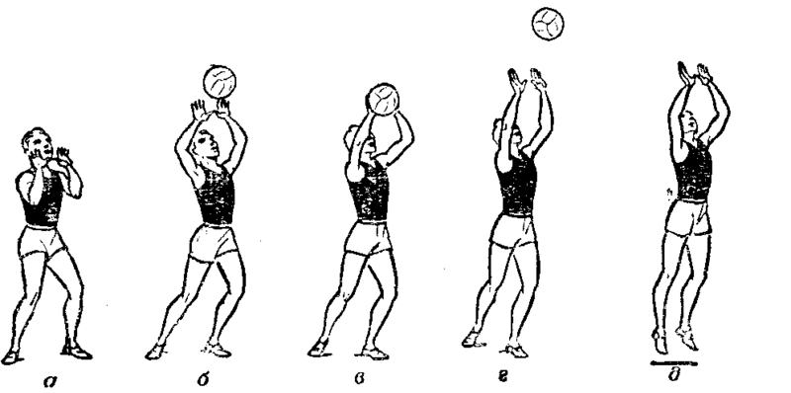
Техника приема передачи мяча сверху

Slide 7
Принцип верхней передачи мяча состоит в действиях:
Исходная позиция — стоя ровно, на согнутых ногах, с вынесенными вперёд и вверх руками, согнутыми в локтях.
Во время приёма мяча кисти поворачиваются ладонями вверх, пальцами друг к другу.
Подача принимается чуть напряжёнными пальцами кистей, плотно охватывающими мяч. Приём мяча происходит на уровне лица.
Для выталкивания мяча в нужном направлении происходит распрямление коленных, локтевых и запястных суставов.

Slide 8
2. Повторение нижней передачи мяча
Игрок делает глубокий выпад к мячу, одновременно подставляя руки под мяч.
Касание мяча приходится на предплечья у лучезапястных суставов.
Упражнение имитации нижней передача мяча. Принять стойку волейболиста, руки перед туловищем в готовности для нижней передачи: сгибать и разгибать ноги, имитируя нижнюю передачу.
Упражнения с волейбольным мячом:
- В парах один набрасывает, второй выполняет передачу
-Партнер набрасывает в стороны, передача с выпадом
-Первый выполняет верхнюю передачу, второй нижнюю
- Две верхних передач над собой – передача мяча снизу партнеру.

Slide 9
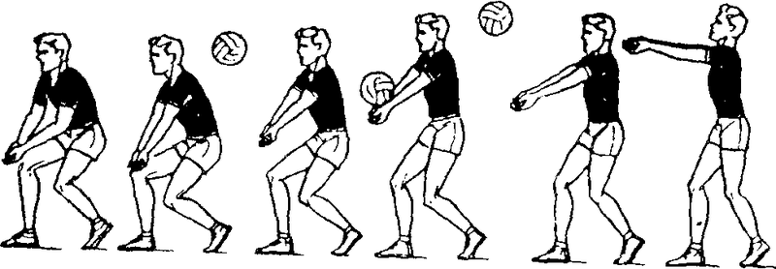
Приём мяча снизу двумя руками

Slide 10
Техника нижнего приёма мяча двумя руками выполняется следующим образом:
Волейболист перемещается к месту приёма мяча, присев на одно колено и выставив вторую ногу вперёд для торможения. Вес тела переносится вперёд, на стоящую ногу. Руки направлены параллельно полу и сомкнуты кистями, большие пальцы плотно прижаты друг к другу.
Мяч принимается движением сомкнутых кистей вперёд-вверх, приседая под мяч. Мяч принимается основанием больших пальцев, ближе к запястному суставу. Локти при этом должны быть выпрямлены.

Slide 11
3. Двусторонняя игра
Вместо подачи, мяч подбрасыванием вводит в игру учитель. Игра разбивается на три части:
1.Мяч принимать и передавать только сверху
2.Мяч принимать и передавать только
снизу
3.Мяч принимать снизу, передачу и атакующий удар сверху

Slide 12
Заключительная часть
1. Построение.
2. Рефлексия.
3. Подведение итогов.
4. Выставление оценок
5. Домашнее задание

Slide 13
ДОМАШНЕЕ ЗАДАНИЕ Комплекс А1: развитие силы и силовой выносливости
Сгибание и разгибание рук в упоре стоя. - 2x17(д)
Сгибание и разгибание рук, в упоре лежа на бедрах не отрывая коленей от пола. - 2x17(д)
Сгибание и разгибание рук, в упоре лежа.-2х24 (м) 2x12 (д).
Из упора лежа руки на скамейке отталкивание с хлопком 20р. (м) 10 р. (д)
Сгибание и разгибание рук в упоре лежа с хлопком. - 17р. (м).
Из упора стоя на коленях выйти в упор присев.2х20р(м) 2x15(д)

